Slide 1
第4章 模糊控制
4.1 模糊控制的基本原理

Slide 2
4.1.1 模糊控制原理
模糊控制是以模糊集理论、模糊语言变量和模糊逻辑推理为基础的一种智能控制方法，它是从行为上模仿人的模糊推理和决策过程的一种智能控制方法。该方法首先将操作人员或专家经验编成模糊规则，然后将来自传感器的实时信号模糊化，将模糊化后的信号作为模糊规则的输入，完成模糊推理，将推理后得到的输出量加到执行器上。

Slide 3
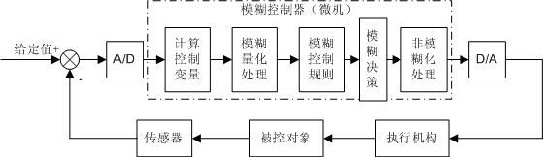
图4-1 模糊控制原理框图

Slide 4
模糊控制器（Fuzzy Controller—FC）也称为模糊逻辑控制器（Fuzzy Logic Controller—FLC）,由于所采用的模糊控制规则是由模糊理论中模糊条件语句来描述的，因此模糊控制器是一种语言型控制器，故也称为模糊语言控制器（Fuzzy Language Controller—FLC）。

Slide 5
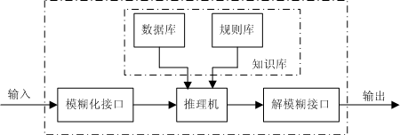
4.1.2 模糊控制器的构成
模糊控制器的组成框图如图4-2所示。
图4-2 模糊控制器的组成框图

Slide 6
1 模糊化接口（Fuzzy interface）
模糊控制器的输入必须通过模糊化才能用于控制输出的求解，因此它实际上是模糊控制器的输入接口。它的主要作用是将真实的确定量输入转换为一个模糊矢量。对于一个模糊输入变量e，其模糊子集通常可以作如下方式划分：
（1）e={负大，负小，零，正小，正大}={NB, NS, ZO, PS, PB}
（2）e={负大，负中，负小，零，正小，正中，正大}={NB, NM, NS, ZO, PS, PM, PB}
（3）e={负大，负中，负小，零负，零正，正小，正中，正大}={NB, NM, NS, NZ, PZ, PS, PM, PB}

Slide 7
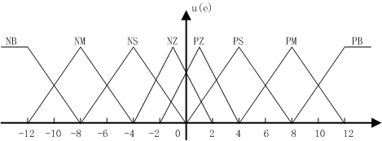
用三角型隶属度函数表示如图4-3所示。
图4-3 模糊子集和模糊化等级

Slide 8
2 知识库（Knowledge Base—KB）
知识库由数据库和规则库两部分构成。
（1）数据库（Data Base—DB） 数据库所存放的是所有输入、输出变量的全部模糊子集的隶属度矢量值（即经过论域等级离散化以后对应值的集合），若论域为连续域则为隶属度函数。在规则推理的模糊关系方程求解过程中，向推理机提供数据。

Slide 9
（2）规则库（Rule Base—RB） 模糊控制器的规则司基于专家知识或手动操作人员长期积累的经验，它是按人的直觉推理的一种语言表示形式。模糊规则通常有一系列的关系词连接而成，如if-then、else、also、end、or等，关系词必须经过“翻译”才能将模糊规则数值化。最常用的关系词为if-then、also，对于多变量模糊控制系统，还有and等。例如，某模糊控制系统输入变量为e（误差）和ec（误差变化），它们对应的语言变量为E和EC，可给出一组模糊规则：

Slide 10
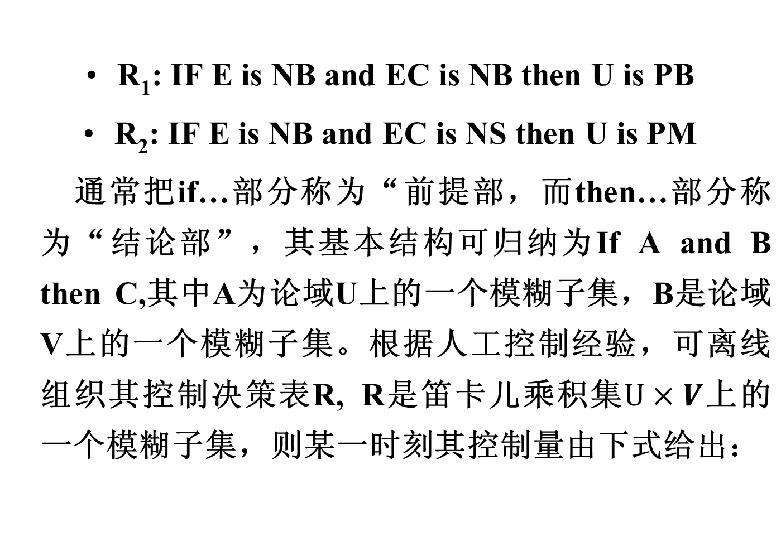

Slide 11
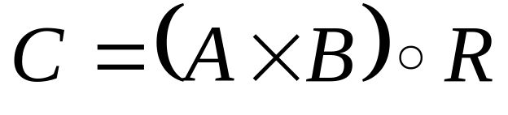
式中 × 为模糊直积运算；
° 为模糊合成运算。
规则库是用来存放全部模糊控制规则的，在推理时为“推理机”提供控制规则。规则条数和模糊变量的模糊子集划分有关，划分越细，规则条数越多，但并不代表规则库的准确度越高，规则库的“准确性”还与专家知识的准确度有关。

Slide 12
3 推理与解模糊接口（Inference and Defuzzy-interface）
推理是模糊控制器中，根据输入模糊量，由模糊控制规则完成模糊推理来求解模糊关系方程，并获得模糊控制量的功能部分。在模糊控制中，考虑到推理时间，通常采用运算较简单的推理方法。最基本的有Zadeh近似推理，它包含有正向推理和逆向推理两类。正向推理常被用于模糊控制中，而逆向推理一般用于知识工程学领域的专家系统中。

Slide 13
推理结果的获得，表示模糊控制的规则推理功能已经完成。但是，至此所获得的结果仍是一个模糊矢量，不能直接用来作为控制量，还必须作一次转换，求得清晰的控制量输出，即为解模糊。通常把输出端具有转换功能作用的部分称为解模糊接口。
综上所述，模糊控制器实际上就是依靠微机（或单片机）来构成的。它的绝大部分功能都是由计算机程序来完成的。随着专用模糊芯片的研究和开发，也可以由硬件逐步取代各组成单元的软件功能。

Slide 14
4.1.3 模糊控制系统的工作原理
以水位的模糊控制为例，如图4-4所示。设有一个水箱，通过调节阀可向内注水和向外抽水。设计一个模糊控制器，通过调节阀门将水位稳定在固定点附近。按照日常的操作经验，可以得到基本的控制规则：
“若水位高于O点，则向外排水，差值越大，排水越快”；
“若水位低于O点，则向内注水，差值越大，注水越快”。
根据上述经验，按下列步骤设计模糊控制器：

Slide 15
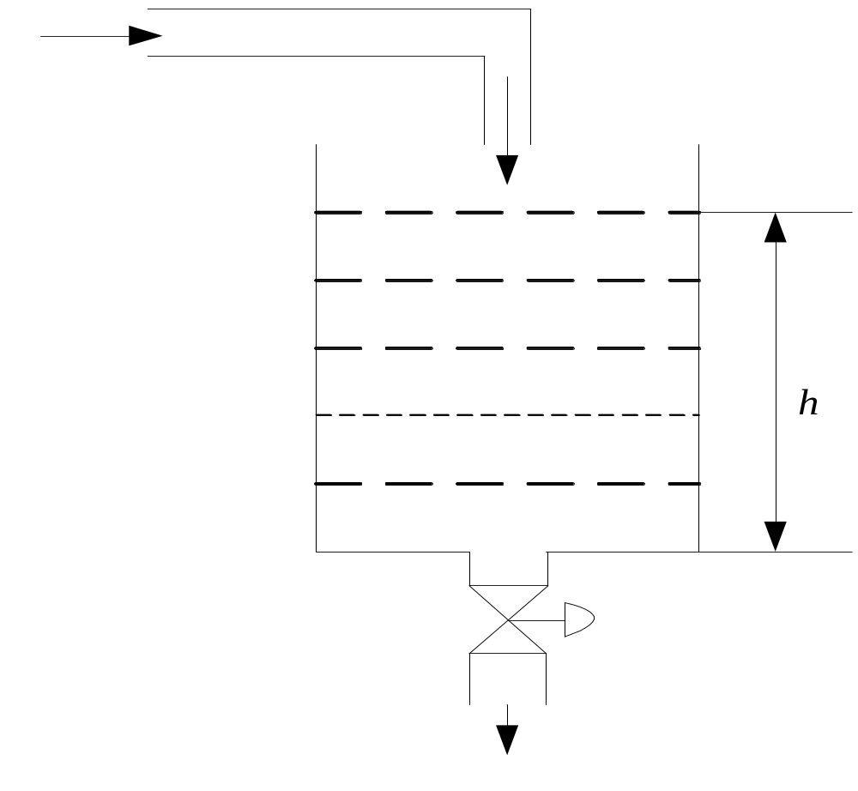
图 4-4 水箱液位控制

Slide 16
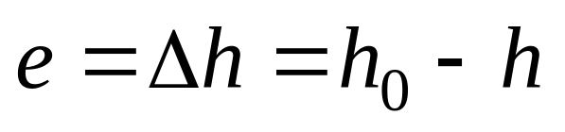
1 确定观测量和控制量
定义理想液位O点的水位为h₀，实际测得的水位高度为h，选择液位差
将当前水位对于O点的偏差e作为观测量。
2 输入量和输出量的模糊化
将偏差e分为五个模糊集：负大（NB），负小（NS），零（O），正小（PS），正大（PB）。

Slide 17
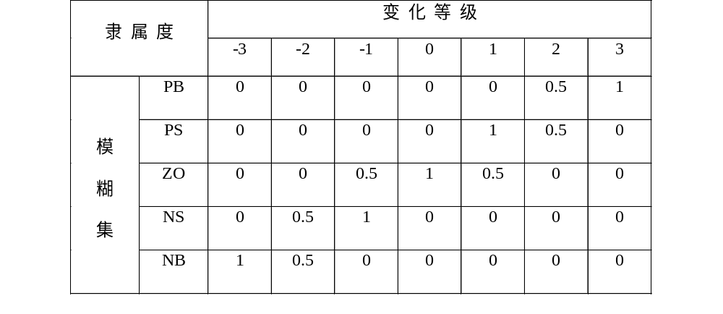
根据偏差e的变化范围分为七个等级：-3，-2，-1，0，+1，+2，+3。得到水位变化模糊表4-1。
表4-1 水位变化划分表

Slide 18
控制量u为调节阀门开度的变化。将其分为五个模糊集：负大（NB），负小（NS），零（O），正小（PS），正大（PB）。并根据u的变化范围分为九个等级：-4，-3，-2，-1，0，+1，+2，+3，+4。得到控制量模糊划分表4-2。

Slide 19
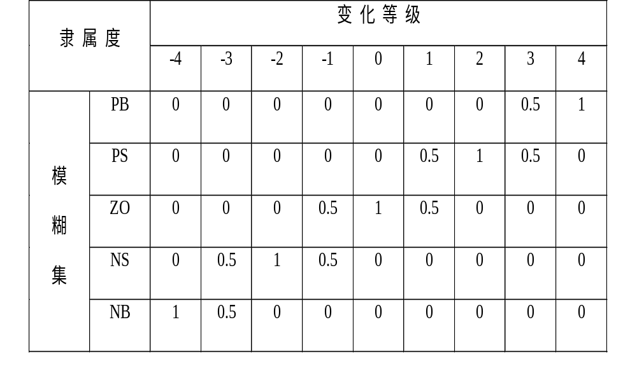
表4-2 控制量变化划分表

Slide 20
3 模糊规则的描述
根据日常的经验，设计以下模糊规则：
（1）“若e负大，则u负大”
（2）“若e负小，则u负小”
（3）“若e为0，则u为0”
（4）“若e正小，则u正小”
（5）“若e正大，则u正大”
其中，排水时，u为负，注水时，u为正。

Slide 21
上述规则采用“IF A THEN B”形式来描述：
（1） if e=NB then u=NB
（2） if e=NS then u=NS
（3） if e=0 then u=0
（4） if e=PS then u=PS
（5） if e=PB then u=PB
根据上述经验规则，可得模糊控制表4-3。

Slide 22
表4-3 模糊控制规则表
4 求模糊关系
模糊控制规则是一个多条语句，它可以表示为U×V上的模糊子集，即模糊关系R：
其中规则内的模糊集运算取交集，规则间的模糊集运算取并集。

Slide 23
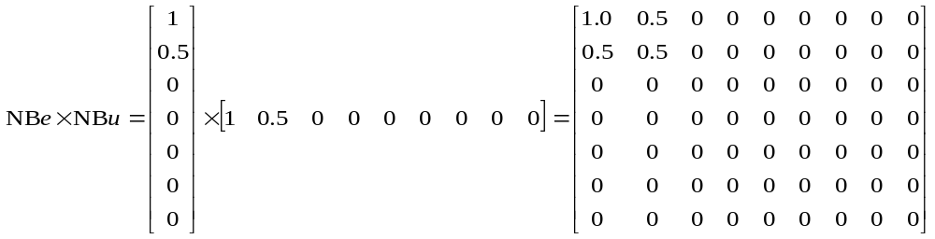
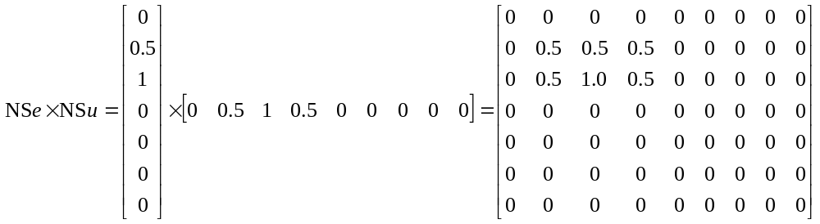

Slide 24
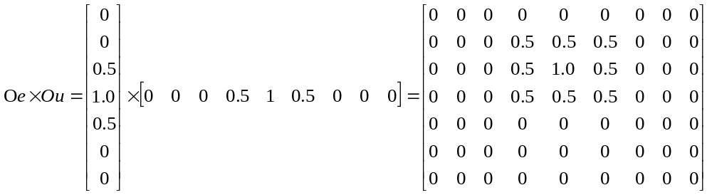
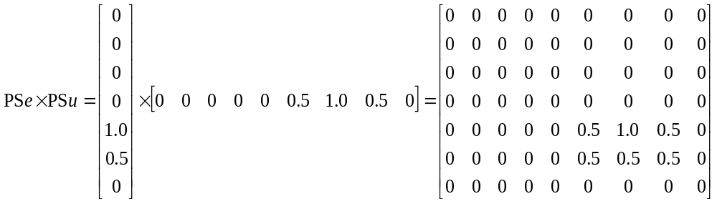

Slide 25
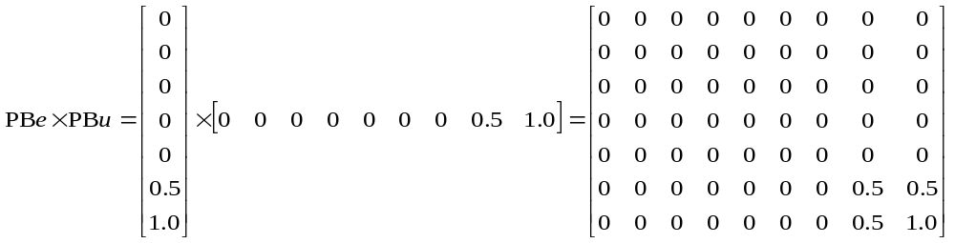
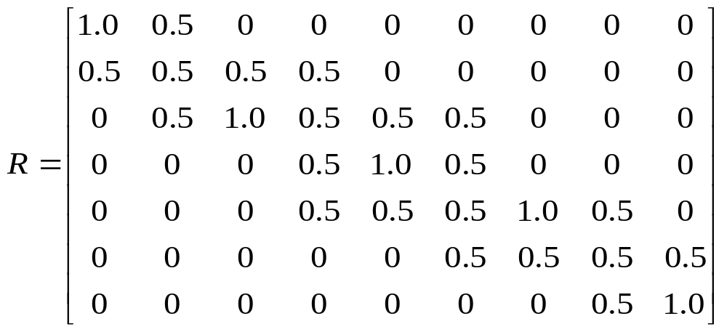
由以上五个模糊矩阵求并集（即隶属函数最大值），得：

Slide 26
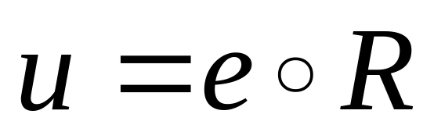
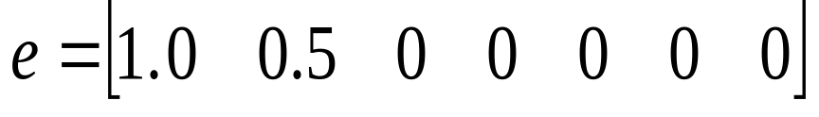
5 模糊决策
模糊控制器的输出为误差向量和模糊关系的合成：
当误差e为NB时，
控制器输出为

Slide 27
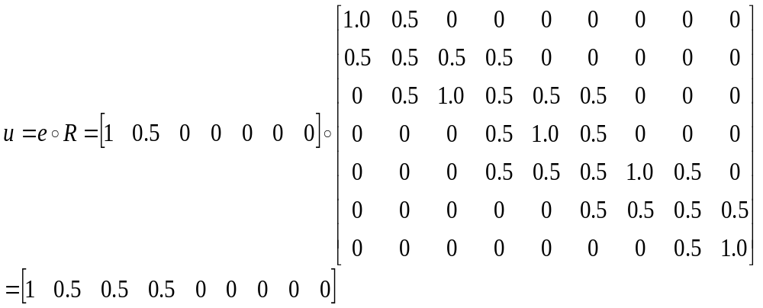

Slide 28
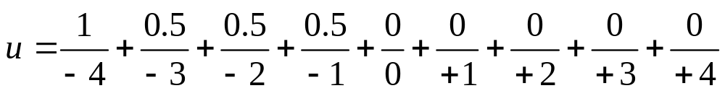

6 控制量的反模糊化
由模糊决策可知，当误差为负大时，实际液位远高于理想液位，e=NB，控制器的输出为一模糊向量，可表示为：
如果按照“隶属度最大原则”进行反模糊化，则选择控制量为 ，即阀门的开度应关大一些，减少进水量。

Slide 29
仿真：按上述步骤，设计水箱模糊控制的Matlab仿真程序chap4_1.m。通过该程序，可实现模糊控制的动态仿真。模糊控制响应表见表4-4所示。取偏差e=-3，运行该程序，得u =-4。
表4-4 模糊控制响应表

Slide 30
4.1.4 模糊控制器结构
  在确定性控制系统中，根据控制器输出的个数，可分为单变量控制系统和多变量控制系统。在模糊控制系统中也可类似地划分为单变量模糊控制和多变量模糊控制。
1 单变量模糊控制器
在单变量模糊控制器（Single Variable Fuzzy Controller—SVFC）中，将其输入变量的个数定义为模糊控制的维数。

Slide 31

（1）一维模糊控制器 如图4-5(a)所示，一维模糊控制器的输入变量往往选择为受控量和输入给定的偏差量E。由于仅仅采用偏差值，很难反映过程的动态特性品质，因此，所能获得的系统动态性能是不能令人满意的。这种一维模糊控制器往往被用于一阶被控对象。
图4-5(a) 单变量模糊控制器

Slide 32
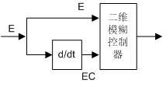
（2）二维模糊控制器 如图4-5(b)所示，二维模糊控制器的两个输入变量基本上都选用受控变量和输入给定的偏差E和偏差变化EC，由于它们能够较严格地反映受控过程中输出变量的动态特性，因此，在控制效果上要比一维控制器好得多，也是目前采用较广泛的一类模糊控制器。
图4-5(b) 单变量模糊控制器

Slide 33
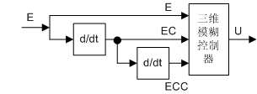
（3）三维模糊控制器 如图4-5(c)所示，三维模糊控制器的三个输入变量分别为系统偏差量E、偏差变化量EC和偏差变化的变化率ECC。由于这些模糊控制器结构较复杂，推理运算时间长，因此除非对动态特性的要求特别高的场合，一般较少选用三维模糊控制器。
图4-5(c) 单变量模糊控制器

Slide 34
模糊控制系统所选用的模糊控制器维数越高，系统的控制精度也就越高。但是维数选择太高，模糊控制规律就过于复杂，这是人们在设计模糊控制系统时，多数采用二维控制器的原因。

Slide 35
2 多变量模糊控制器
一个多变量模糊控制器（Multiple Variable Fuzzy Controller）系统所采用的模糊控制器，具有多变量结构，称之为多变量模糊控制器。如图4-6所示。
要直接设计一个多变量模糊控制器是相当困难的，可利用模糊控制器本身的解耦特点，通过模糊关系方程求解，在控制器结构上实现解耦，即将一个多输入-多输出（MIMO）的模糊控制器，分解成若干个多输入-单输出（MISO）的模糊控制器，这样可采用单变量模糊控制器方法设计。

Slide 36
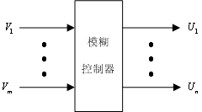
图4-6 多变量模糊控制器

Slide 37
4.2 模糊控制系统分类
1 按信号的时变特性分类
（1）恒值模糊控制系统
系统的指令信号为恒定值，通过模糊控制器消除外界对系统的扰动作用，使系统的输出跟踪输入的恒定值。也称为“自镇定模糊控制系统”，如温度模糊控制系统。
（2）随动模糊控制系统
系统的指令信号为时间函数，要求系统的输出高精度、快速地跟踪系统输入。也称为“模糊控制跟踪系统”或“模糊控制伺服系统”。

Slide 38
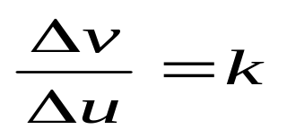

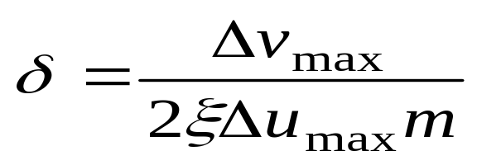
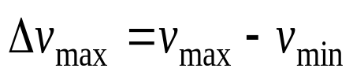


2 按模糊控制的线性特性分类
对开环模糊控制系统S，设输入变量为u，输出变量为v。对任意输入偏差Δu和输出偏差Δv，满足 ， 。
定义线性度δ，用于衡量模糊控制系统的线性化程度：
其中 ， ， 为线性化因子，m为模糊子集V的个数。

Slide 39
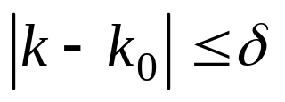
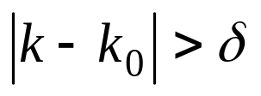
设k₀为一经验值，则定义模糊系统的线性特性为：（1）当 时，S为线性模糊系统；（2）当 时，S为非线性模糊系统。
3 按静态误差是否存分类
（1）有差模糊控制系统
将偏差的大小及其偏差变化率作为系统的输入为有差模糊控制系统。
（2）无差模糊控制系统
引入积分作用，使系统的静差降至最小。

Slide 40
4 按系统控制输入变量的多少分类
控制输入个数为1的系统为单变量模糊控制系统，控制输入个数>1的系统为多变量模糊控制系统。

Slide 41
4.3 模糊控制器的设计
4.3.1 模糊控制器的设计步骤
模糊控制器最简单的实现方法是将一系列模糊控制规则离线转化为一个查询表（又称为控制表）。这种模糊控制其结构简单，使用方便，是最基本的一种形式。本节以单变量二维模糊控制器为例，介绍这种形式模糊控制器的设计步骤，其设计思想是设计其他模糊控制器的基础。

Slide 42
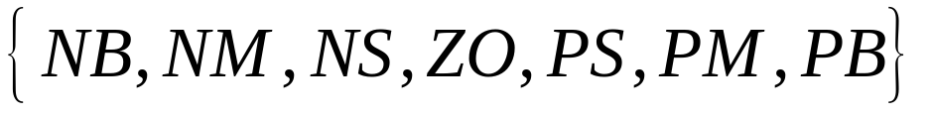
1 模糊控制器的结构
单变量二维模糊控制器是最常见的结构形式。
2 定义输入输出模糊集
对误差E、误差变化EC及控制量u的模糊集及其论域定义如下：
E、EC和u的模糊集均为：
E、EC的论域均为：{-3，-2，-1，0，1，2，3}
u的论域为：{-4.5,-3,-1.5,0,1,3,4.5}

Slide 43
3 定义输入输出隶属函数
模糊变量误差E、误差变化EC及控制量u的模糊集和论域确定后，需对模糊语言变量确定隶属函数，确定论域内元素对模糊语言变量的隶属度。
4 建立模糊控制规则
根据人的经验，根据系统输出的误差及误差的变化趋势来设计模糊控制规则。模糊控制规则语句构成了描述众多被控过程的模糊模型。

Slide 44
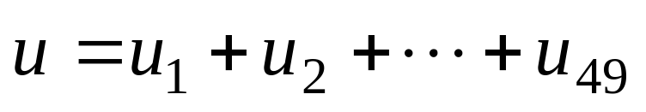
5 建立模糊控制表
模糊控制规则可采用模糊规则表4-5来描述，共49条模糊规则，各个模糊语句之间是或的关系，由第一条语句所确定的控制规则可以计算出u₁。同理，可以由其余各条语句分别求出控制量u₂,…,u₄₉，则控制量为模糊集合U可表示为

Slide 45
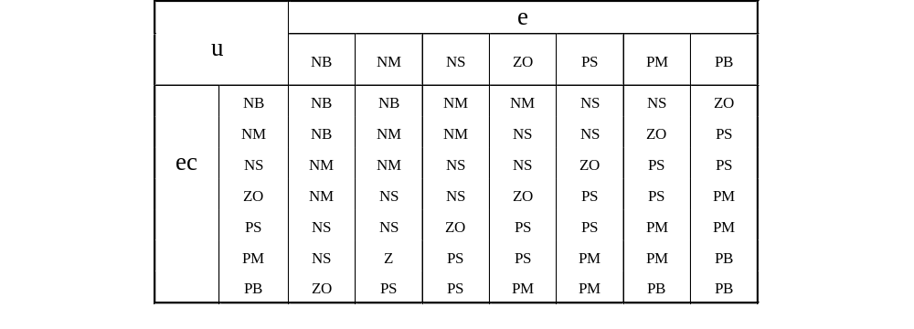
表4-5 模糊规则表

Slide 46
6 模糊推理
模糊推理是模糊控制的核心，它利用某种模糊推理算法和模糊规则进行推理，得出最终的控制量。
7 反模糊化
通过模糊推理得到的结果是一个模糊集合。但在实际模糊控制中，必须要有一个确定值才能控制或驱动执行机构。将模糊推理结果转化为精确值的过程称为反模糊化。常用的反模糊化有三种：

Slide 47
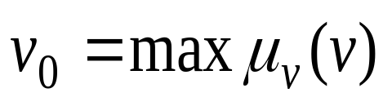

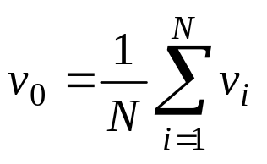
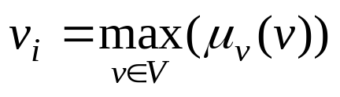
(1)最大隶属度法
选取推理结果模糊集合中隶属度最大的元素作为输出值，即 ， 。
如果在输出论域V中，其最大隶属度对应的输出值多于一个，则取所有具有最大隶属度输出的平均值，即：
N为具有相同最大隶属度输出的总数。

Slide 48
最大隶属度法不考虑输出隶属度函数的形状，只考虑最大隶属度处的输出值。因此，难免会丢失许多信息。它的突出优点是计算简单。在一些控制要求不高的场合，可采用最大隶属度法。
(2) 重心法
为了获得准确的控制量，就要求模糊方法能够很好的表达输出隶属度函数的计算结果。重心法是取隶属度函数曲线与横坐标围成面积的重心为模糊推理的最终输出值，即

Slide 49
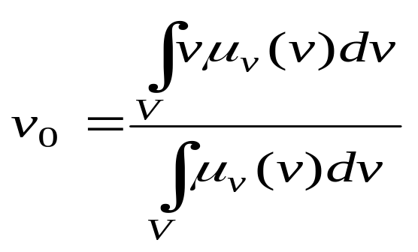
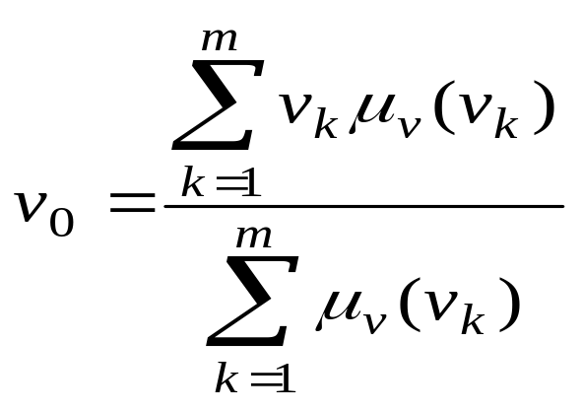
对于具有m个输出量化级数的离散域情况
与最大隶属度法相比较，重心法具有更平滑的输出推理控制。即使对应于输入信号的微小变化，输出也会发生变化。

Slide 50
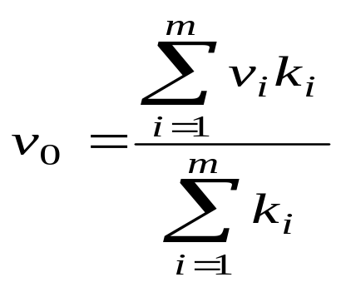


    (3)加权平均法
    工业控制中广泛使用的反模糊方法为加权平均法，输出值由下式决定
其中系数 的选择根据实际情况而定。不同的系数决定系统具有不同的响应特性。当系数 取隶属度 时，就转化为重心法。

Slide 51
反模糊化方法的选择与隶属度函数形状的选择、推理方法的选择相关
Matlab提供五种解模糊化方法：（1）centroid：面积重心法；（2）bisector：面积等分法；（3）mom：最大隶属度平均法；（4）som最大隶属度取小法；（5）lom：大隶属度取大法；
在Matlab中，可通过setfis()设置解模糊化方法，通过defuzz()执行反模糊化运算。

Slide 52
例如，重心法通过下例程序来实现：
x=-10:1:10;
mf=trapmf(x,[-10,-8,-4,7]);
xx=defuzz(x,mf,’centroid’);
在模糊控制中，重心法可通过下例语句来设定：
a1=setfis(a,'DefuzzMethod','centroid')
其中a为模糊规则库。

Slide 53
4.3.2 模糊控制器的Matlab仿真
根据上述步骤，建立二输入单输出模糊控制系统，该系统包括两个部分，即模糊控制器的设计和位置跟踪。
1 模糊控制器的设计
模糊规则表如表4-5所示，控制规则为49条。误差、误差变化率为[-3,3], 控制输入的范围均为[-4.5,4.5]。通过运行showrule(a)，可得到用于描述模糊系统的49条模糊规则。控制器的响应表如表4-6所示。

Slide 54
表4-6 模糊响应表
ec
e
-3
-2
-1
0
1
2
3
-3
-4
-2
-2
-1
-1
0
1
-2
-4
-2
-2
-1
0
1
1
-1
-2
-2
-1
0
1
1
2
-1
-1
-1
0
1
1
2
2
-1
-1
0
1
1
2
3
3
2
0
1
1
2
3
3
3
3
1
1
2
2
3
3
4

Slide 55
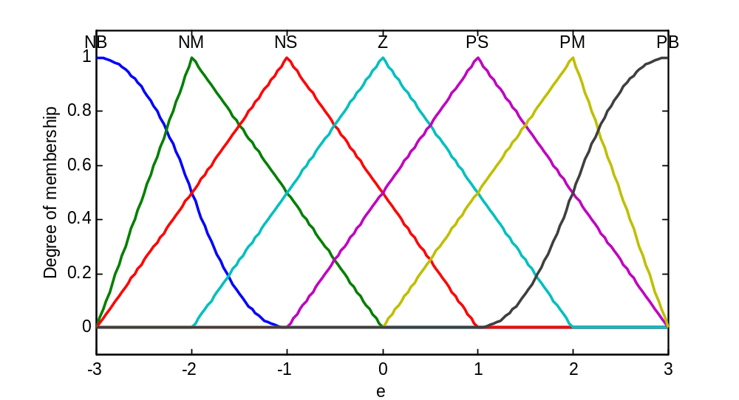
模糊控制器的设计仿真程序见chap4_2.m。在仿真时，模糊推理系统可由命令plotfis(a2)得到。系统的输入输出隶属度函数如图4-7至4-9所示。
图4-7 偏差隶属度函数

Slide 56
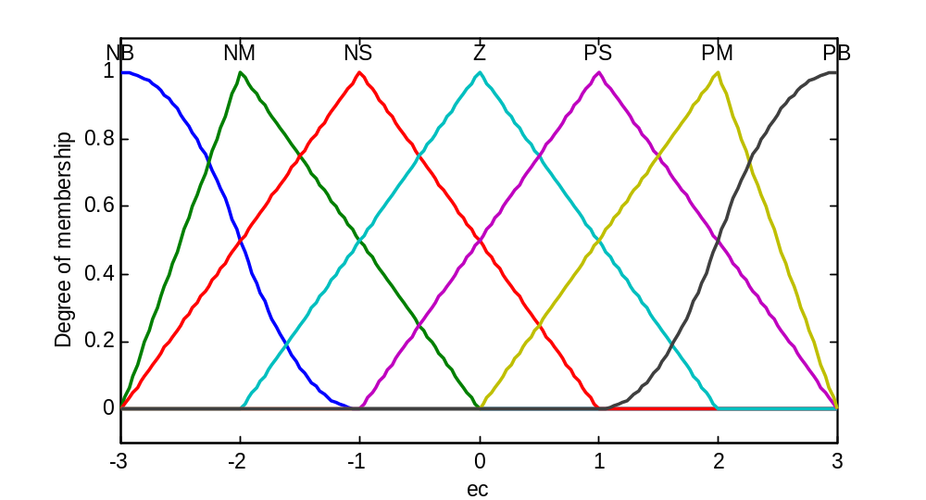
图4-8 偏差变化率隶属度函数

Slide 57
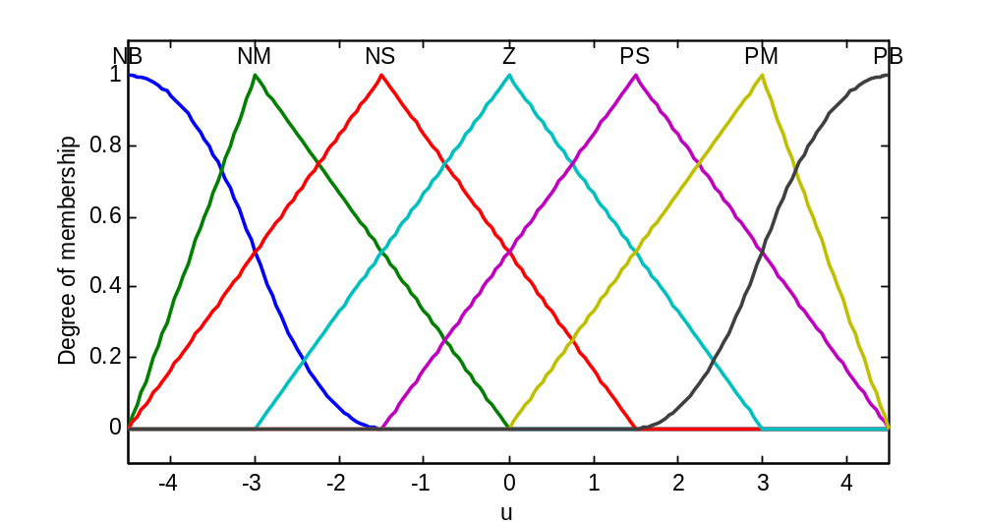
图4-9 控制器输出隶属度函数

Slide 58
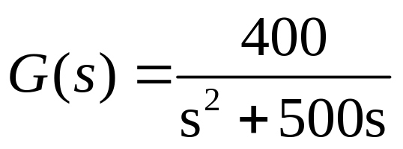
2 模糊控制位置跟踪
被控对象为
首先运行模糊控制器程序chap4_2.m，并将模糊控制系统保存在a2之中。然后运行模糊控制的Simulink仿真程序，位置指令取正弦信号0.5sin(10t)，仿真结果如图4-10所示。
模糊控制位置跟踪的Simulink仿真程序见chap4_3.mdl。

Slide 59
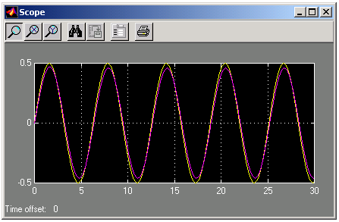
图4-10 正弦位置跟踪
图4-10 正弦位置跟踪

Slide 60
4.4 模糊控制器设计实例-洗衣机模糊控制
以模糊洗衣机的设计为例，其控制是一个开环的决策过程，模糊控制按以下步骤进行。
1 确定模糊控制器的结构
选用单变量二维模糊控制器。控制器的输入为衣物的污泥和油脂，输出为洗涤时间。
2 定义输入输出模糊集
将污泥分为三个模糊集：SD（污泥少），MD（污泥中），LD（污泥多），取值范围为[0，100]。

Slide 61
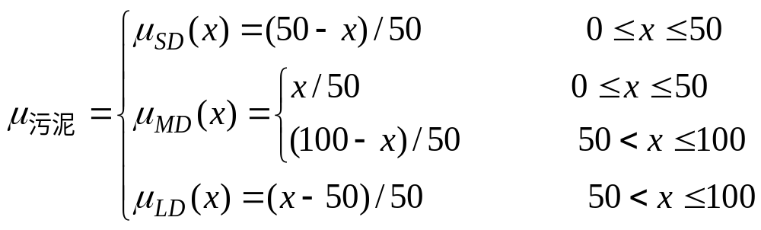
3 定义隶属函数
选用如下隶属函数：
采用Matlab仿真，可实现污泥隶属函数的设计，仿真程序为chap4_4.m，如图4-11所示。

Slide 62
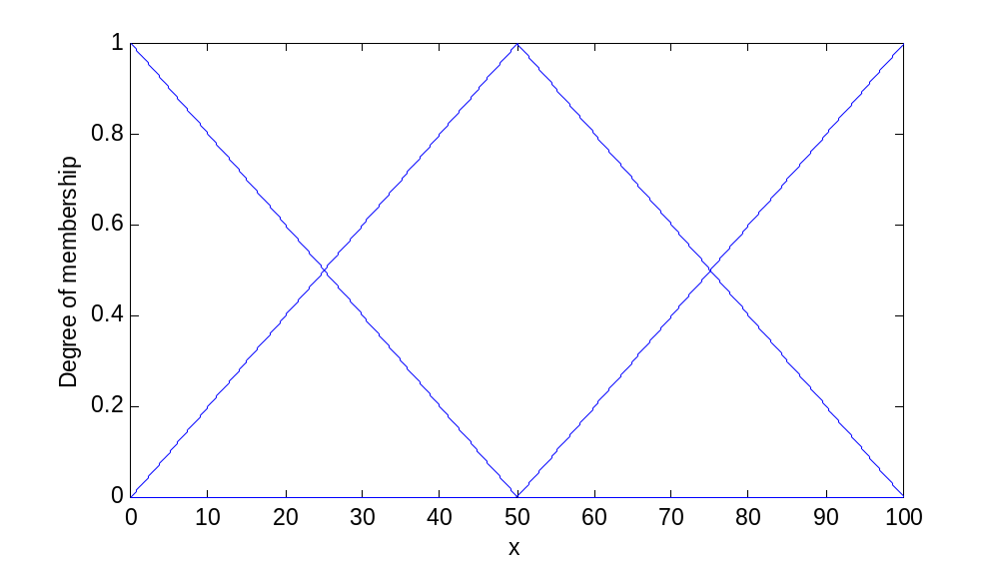
图4-11 污泥隶属函数

Slide 63
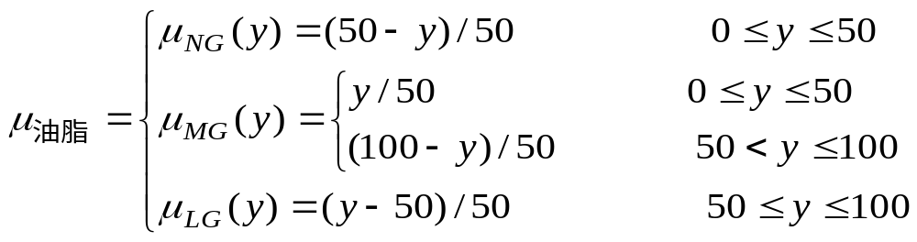
将油脂分为三个模糊集：NG（无油脂），MG（油脂中），LG（油脂多），取值范围为[0，100]。选用如下隶属函数：

Slide 64
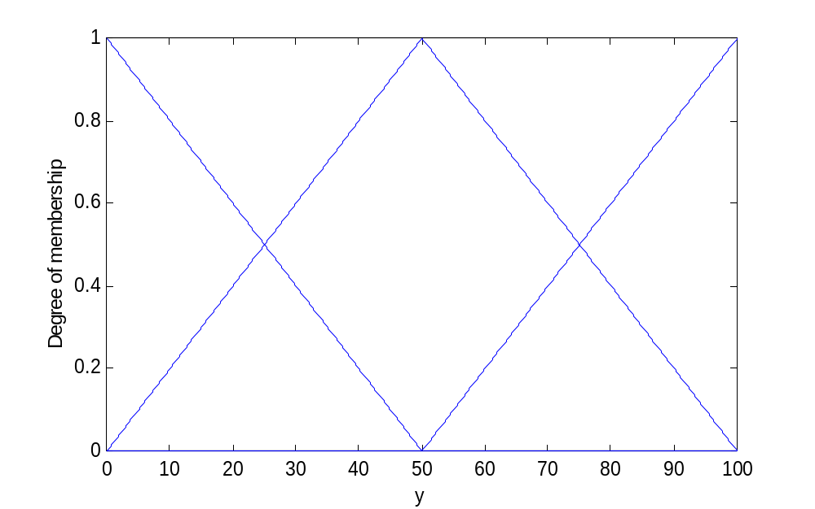
仿真程序同chap4_4.m，如下图4-12所示。
图4-12 油脂隶属函数

Slide 65
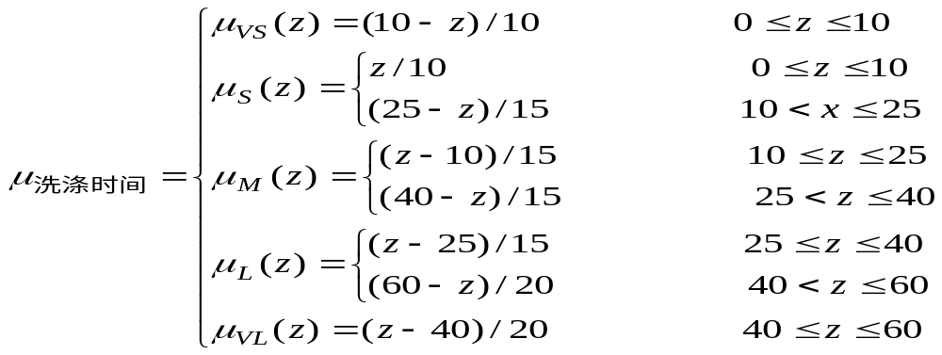
将洗涤时间分为五个模糊集：VS（很短），S（短），M（中等），L（长），VL（很长），取值范围为[0，60]。选用如下隶属函数：
仿真程序见chap4_5.m，结果如图4-13所示。

Slide 66
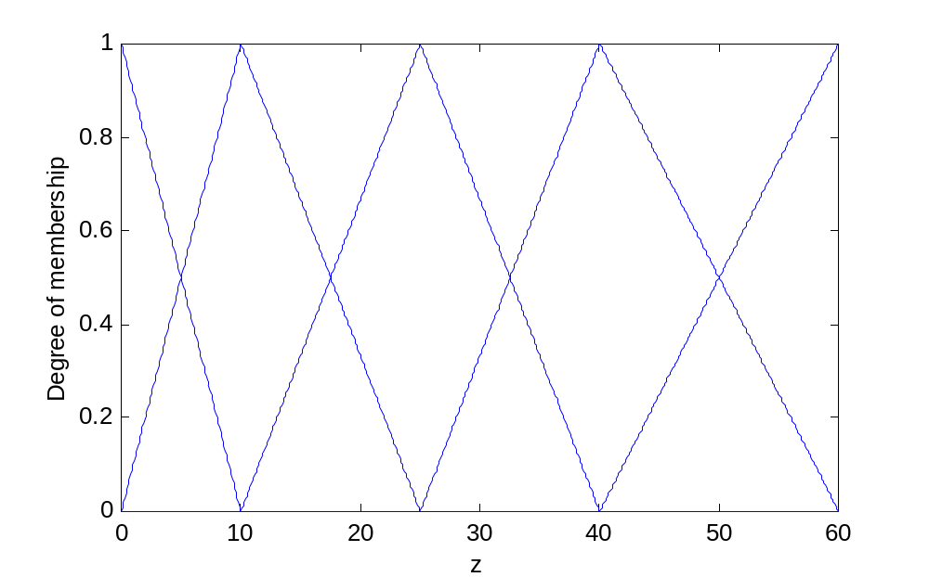
图4-13 洗涤时间隶属函数

Slide 67
4 建立模糊控制规则
根据人的操作经验设计模糊规则，模糊规则设计的标准为：“污泥越多，油脂越多，洗涤时间越长”；“污泥适中，油脂适中，洗涤时间适中”；“污泥越少，油脂越少，洗涤时间越短”。
5 建立模糊控制表
根据模糊规则的设计标准，建立模糊规则表4-7。

Slide 68
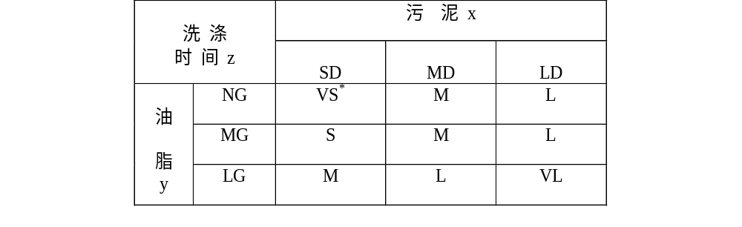
表4-7 模糊洗衣机的洗涤规则

Slide 69
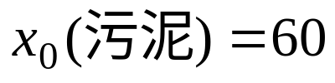
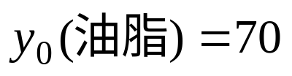



第*条规则为：“IF 衣物污泥少 且 没有油脂 THEN 洗涤时间很短”。
6 模糊推理
分以下几步进行：
① 规则匹配。假定当前传感器测得的信息为： ， ， 分别带入所属的隶属函数中求隶属度：

Slide 70




通过上述四种隶属度，可得到四条相匹配的模糊规则，如表4-8所示：
表4-8 模糊推理结果

Slide 71
② 规则触发。由上表可知，被触发的规则有4条：
Rule 1：IF y is MD and x is MG THEN z is M
Rule 2：IF y is MD and x is LG THEN z is L
Rule 3：IF y is LD and x is MG THEN z is L
Rule 4：IF y is LD and x is LG THEN z is VL
③ 规则前提推理。在同一条规则内，前提之间通过“与”的关系得到规则结论，前提之间通过取小运算，得到每一条规则总前提的可信度
规则1前提的可信度为：min（4/5，3/5）=3/5
规则2前提的可信度为：min（4/5，2/5）=2/5
规则3前提的可信度为：min（1/5，3/5）=1/5
规则4前提的可信度为：min（1/5，2/5）=1/5

Slide 72

由此得到洗衣机规则前提可信度表，即规则强度表4-9。
表4-9 规则前提可信度

Slide 73

④ 将上述两个表进行“与”运算，得到每条规则总的输出，如表4-10所示。
表4-10 规则总的可信度

Slide 74

⑤ 模糊系统总的输出
模糊系统总的输出为各条规则推理结果的并，即
⑥ 反模糊化
模糊系统总的输出实际上是三个规则推理结果的并集，需要进行反模糊化，才能得到精确的推理结果。下面以最大平均法为例，进行反模糊化。

Slide 75







将 带入洗涤时间隶属函数中的 ，得到规则前提隶属度 与规则结论隶属度
的交点：
，
得： ， 。
采用最大平均法，可得精确输出

Slide 76
仿真实例：采用MATLAB中模糊控制工具箱中的模糊命令设计洗衣机模糊控制系统，采用本节的隶属函数，按上述步骤设计模糊系统。取x=60，y=70，反模糊化采用重心法，模糊推理结果为24.9。利用命令showrule可观察规则库，利用命令ruleview可实现模糊控制的动态仿真。动态仿真模糊系统如图4-16所示。
仿真程序：chap4_6.m

Slide 77

图4-16 动态仿真模糊系统

Slide 78
4.5 模糊自适应整定PID控制
4.5.1 模糊自适应整定PID控制原理
在工业生产过程中，许多被控对象随着负荷变化或干扰因素影响，其对象特性参数或结构发生改变。自适应控制运用现代控制理论在线辨识对象特征参数，实时改变其控制策略，使控制系统品质指标保持在最佳范围内，但其控制效果的好坏取决于辨识模型的精确度，这对于复杂系统是非常困难的。因此，在工业生产过程中，大量采用的仍然是PID算法，PID参数的整定方法很多，但大多数都以对象特性为基础。

Slide 79
随着计算机技术的发展，人们利用人工智能的方法将操作人员的调整经验作为知识存入计算机中，根据现场实际情况，计算机能自动调整PID参数，这样就出现了智能PID控制器。这种控制器把古典的PID控制与先进的专家系统相结合，实现系统的最佳控制。这种控制必须精确地确定对象模型，首先将操作人员（专家）长期实践积累的经验知识用控制规则模型化，然后运用推理便可对PID参数实现最佳调整。

Slide 80
由于操作者经验不易精确描述，控制过程中各种信号量以及评价指标不易定量表示，模糊理论是解决这一问题的有效途径，所以人们运用模糊数学的基本理论和方法，把规则的条件、操作用模糊集表示，并把这些模糊控制规则以及有关信息(如评价指标、初始PID参数等)作为知识存入计算机知识库中，然后计算机根据控制系统的实际响应情况（即专家系统的输入条件），运用模糊推理，即可自动实现对PID参数的最佳调整，这就是模糊自适应PID控制。模糊自适应PID控制器目前有多种结构形式，但其工作原理基本一致。
自适应模糊PID控制器以误差e和误差变化ec作为输入，可以满足不同时刻的e和ec对PID参数自整定的要求。利用模糊控制规则在线对PID参数进行修改，便构成了自适应模糊PID控制器，其结构如图4-17所示。

Slide 81


离散PID控制算法为
式中， k为采样序号，T 为采样时间。
图4-17 自适应模糊控制器结构

Slide 82
PID参数模糊自整定是找出PID三个参数 Kp, Ki, Kd 与e和ec之间的模糊关系，在运行中通过不断检测e和ec，根据模糊控制原理来对3个参数进行在线修改，以满足不同e和ec时对控制参数的不同要求，而使被控对象有良好的动、静态性能。

Slide 83
从系统的稳定性、响应速度、超调量和稳态精度等各方面来考虑， Kp, Ki, Kd的作用如下：
（1）比例系数Kp的作用是加快系统的响应速度，提高系统的调节精度。 Kp越大，系统的响应速度越快，系统的调节精度越高，但易产生超调，甚至会导致系统不稳定。 Kp取值过小，则会降低调节精度，使响应速度缓慢，从而延长调节时间，使系统静态、动态特性变坏。
（2）积分作用系数 Ki的作用是消除系统的稳态误差。 Ki越大，系统的静态误差消除越快，但Ki过大，在响应过程的初期会产生积分饱和现象，从而引起响应过程的较大超调。若 Ki过小，将使系统静态误差难以消除，影响系统的调节精度。

Slide 84
（3）微分作用系数Kd的作用是改善系统的动态特性，其作用主要是在响应过程中抑制偏差向任何方向的变化，对偏差变化进行提前预报。但Kd过大，会使响应过程提前制动，从而延长调节时间，而且会降低系统的抗干扰性能。
以PI参数整定为例，必须考虑到在不同时刻两个参数的作用以及相互之间的互联关系。
模糊自整定PI是在PI算法的基础上，通过计算当前系统误差e和误差变化率ec,利用模糊规则进行模糊推理，查询模糊矩阵表进行参数调整。

Slide 85

模糊控制设计的核心是总结工程设计人员的技术知识和实际操作经验，建立合适的模糊规则表，得到针对Kp, Ki两个参数分别整定的模糊控制表。
(1) Kp的模糊整定规则表（见表4-11）
表4-11 Kp的模糊规则表
e

Slide 86

（2）Ki的模糊整定规则表（见表4-12）
表4-12 Ki的模糊规则表

Slide 87


Kp,Ki的模糊控制规则表建立好后，可根据如下方法进行自适应校正。
将系统误差e和误差变化率ec变化范围定义为模糊集上的论域。
(4.9)
其模糊子集为 ,子集中元素分别代表负，零，正。设e、ec和两个系数均服从正态分布，因此可得出各模糊子集的隶属度，根据各模糊子集的隶属度赋值表和各参数模糊控制模型，应用模糊合成推理设计PI参数的模糊矩阵表，查出修正参数代入下式计算。

Slide 88


(4.10)
在线运行过程中，控制系统通过对模糊逻辑规则的结果处理、查表和运 算，完成对PID参数的在线自校正。其工作流程图如图4-18所示。

Slide 89

图4-18 工作流程图

Slide 90



4.5.2 仿真实例
被控对象为
采样时间为1ms，采用z变换进行离散化，离散化后的被控对象为：
位置指令为幅值为1.0的方波信号， 。仿真时，先运行模糊推理系统设计程序chap4_7a.m，实现模糊推理系统fuzzpid.fis的设计，并将此模糊推理系统调入内存中，然后运行模糊控制程序chap4_7b.m。

Slide 91



在程序chap4_7a.m中，根据模糊规则表4-11至4-12，分别对 、ec、 、 进行隶属函数的设计。在MATLAB环境下，对模糊系统a，运行plotmf命令，可得到模糊系统的隶属函数，如图4-19至4-22所示，运行命令showrule可显示模糊规则。另外，针对模糊推理系统fuzzpid.fis，运行命令fuzzy可进行规则库和隶属函数的编辑，如图4-23所示，运行命令ruleview可实现模糊系统的动态仿真，如图4-24所示。

Slide 92

图4-19 误差的隶属函数

Slide 93

图4-20 误差变化率的隶属函数

Slide 94


图4-21 的隶属函数

Slide 95


图4-22 的隶属函数

Slide 96

图4-23 模糊系统fuzzpid.fis的结构

Slide 97

图4-24 模糊推理系统的动态仿真环境

Slide 98
在程序chap4_7b.m中，利用所设计的模糊系统fuzzpid.fis进行PI控制参数的整定，为了显示模糊规则调整效果，取kp、ki初始值为零，响应结果及PI控制参数的自适应变化如图4-25至4-26所示。

Slide 99

图4-25 模糊PI控制阶跃响应

Slide 100

图4-26 kp和ki的模糊自适应调整

Slide 101

4.6 Sugeno模糊模型
1 Sugeno模糊模型
传统的模糊系统为Mamdani模糊模型，输出为模糊量。
Sugeno模糊模型输出隶属函数为constant或linear，其函数形式为：
它与Mamdani模型的区别在于：
（1）输出变量为常量或线性函数；
（2）输出为精确量。

Slide 102


2 仿真实例
设输入 和 ，将它们模糊化为两个模糊量：小，大。输出Z为输入(X,Y)的线性函数，模糊规则为：

Slide 103
仿真设计：
根据上述规则设计一个二输入、单输出的Sugeno模型，可观察到输入输出隶属函数曲线。
仿真结果如图4-27和图4-28所示。
仿真程序：chap4_8.m仿真

Slide 104

图4-27 Sugeno模糊推理系统的输入隶属函数曲线

Slide 105

图4-28 Sugeno模糊推理系统的输入/输出曲线

Slide 106
4.7 基于极点配置的单级倒立摆T-S模糊控制
单级倒立摆系统是一种特殊的单力臂机器人被控对象，是一个复杂的非线性的、不确定系统，其控制器的设计应保证有良好的鲁棒稳定性。
采用T-S模糊系统进行非线性系统建模的研究是近年来控制理论的研究热点之一[10]。实践证明，具有线性后件的Takagi-Sugeno模糊模型以模糊规则的形式充分利用系统局部信息和专家控制经验，可任意精度逼近实际被控对象。

Slide 107













4.7.1 T-S型模糊系统的设计
针对 n个状态变量 m个控制输入的连续非线性系统，其T-S型模糊模型可描述为以下 r条模糊规则：
规则 i：If is and is and··· is Then （4.12）
其中 为系统的第 j个状态变量， 为第 i条规则的第 j个隶属函数，x(t)为状态向量， ，u(t)为控制输入向量， ， ， 。

Slide 108








根据模糊系统的反模糊化定义，由模糊规则（4.12）构成的模糊模型总的输出为：
(4.13)
其中 为规则 i的隶属函数， ，以4条规则为例，规则前提为 ，则 k=1，i=1,2,3,4 ，则 , , , 。

Slide 109








针对每条T-S模糊规则，采用状态反馈方法，可设计 r条模糊控制规则：
控制规则 i：If is and is and ··· is
Then （4.14）
并行分布补偿（Parallel Distributed Compensation，PDC）方法是一种基于模型的模糊控制器设计方法[11]，适用于解决基于T-S模糊建模的非线性系统控制问题。
根据模糊系统的反模糊化定义，针对连续非线性系统，根据模糊控制规则式（4.14），采用PDC方法设计T-S型模糊控制器为：
(4.15）

Slide 110


4.7.2 单级倒立摆的T-S模型模糊控制
倒立摆系统的控制问题一直是控制研究中的一个典型问题。控制的目标是通过给小车底座施加一个力 u（控制量），使小车停留在预定的位置，并使摆不倒下，即不超过一预先定义好的垂直偏离角度范围。
单级倒立摆模型为：
其中 x1为摆的角度， x2为摆的角速度，2l为摆长，u为加在小车上的控制输入， ，M 和m 分别为小车和摆的质量。

Slide 111














4.7.2.1 基于2条模糊规则的设计
根据倒立摆模型可知，当 时， ， ； 时， 由此可得以下两条T-S型模糊规则：
规则1：IF is about 0，THEN ；
规则2：IF is about ，THEN 。
其中，

Slide 112





针对倒立摆模型，取 ，摆的质量m=2.0kg ，小车质量M=8.0kg ， 。
根据倒立摆的运动情况，设计2条模糊控制规则：
采用PDC方法，根据式（4.15），设计基于T-S型的模糊控制器为：
(4.16)
其中 。

Slide 113


根据倒立摆的两条T-S模糊模型规则，隶属函数应按图4-29进行设计。仿真中采用三角形隶属函数实现摆角度 的模糊化,仿真程序为chap4_9mf.m，如图4-30所示。
选择期望的闭环极点(-3-3i,-3+3i) ，利用极点配置函数place(A,B,P)，可以得到系统的反馈增益矩阵：K1=[-418 -74] ，K2=[-10452 -2292] 。
采用 的反馈控制，按式(4.16)设计控制器，运行Simulink主程序chap4_9sim.mdl，仿真结果如图4-31至图4-32所示。

Slide 114

图4-29模糊隶属度函数示意图

Slide 115

图4-30 仿真中的模糊隶属度函数

Slide 116

图4-31 角度和速度响应

Slide 117

图4-32 控制输入

Slide 118












4.7.2.2 基于4条模糊规则的设计
为了能在大范围的初始角度下进行控制，在上述2条规则的基础上，需要增加模糊规则数量。
根据倒立摆模型可知， 时， ，由于
，则 ，当 时，
，则近似有 ，由此可得以下另外两条T-S型模糊规则：
规则3：IF x1(t) is about ,THEN
规则4：IF x1(t) is about ，THEN

Slide 119




其中

Slide 120

根据倒立摆的运动情况，设计2条模糊控制规则：
如图4-33所示，为具有4条规则的隶属函数示意图，隶属函数有交集的规则分别是规则1，规则2，规则3和规则4。

Slide 121

图4-33 模糊隶属度函数示意图

Slide 122

采用PDC方法，根据式（4.15），设计基于T-S型的模糊控制器为：
(4.17)
根据倒立摆的两条T-S模糊模型规则，隶属函数应按图4-33进行设计。仿真中采用三角形隶属函数实现摆角度 x1(T)的模糊化。仿真程序为chap4_10mf.m，如图4-34所示。
选择期望的闭环极点(-3-3i,-3+3i) ，利用极点配置函数place(A,B,P)，可以得到系统的反馈增益矩阵:K1=[-418 -74] ，K2=[-10452 -2292] ，K3=[10452 2292] ，K4=[222 74] 。采用 反馈控制，按式(4.17)设计控制器，运行Simulink主程序chap4_10sim.mdl，仿真结果如图4-35和图4-36所示。

Slide 123

图4-34 仿真中的模糊隶属度函数

Slide 124

图4-35 角度和速度响应

Slide 125

图4-36 控制输入

Slide 126
4.8 模糊控制的应用
1 模糊控制在家电中的应用
模糊电子技术是21世纪的核心技术，模糊家电是模糊电子技术的最重要应用领域。所谓模糊家电，就是根据人的经验，在电脑或芯片的控制下实现可模仿人的思维进行操作的家用电器。
几种典型的模糊家电产品如下：
（1）模糊电视机
根据室内光线的强弱自动调整电视机的亮度，根据人与电视机的距离自动调整音量，同时能够自动调节电视机的色度、清晰度和对比度。

Slide 127
1990年3月，日本的三洋公司研制并推出了一种采用模糊技术的彩色电视机，该电视机能够根据室内的亮度和观看距离，对电视机的对比度进行自动调节，保证在各种条件下 都能获得最佳的收看效果。
（2）模糊空调
模糊空调可灵敏地控制室内的温度。日本研制了一种模糊空调器，利用红外线传感器识别房间信息（人数、温度、大小、门开关等）快速调整室内温度，提高了舒适感。
（3）模糊微波炉
日本夏普公司生产的RE-SEI型微波炉，内部装有12个传感器，这些传感器能对食品的重量、高度、形状和温度等进行测量，并利用这些信息自动选择化霜、再热、烧烤和对流四种工作方式，并自动决定烹制时间。

Slide 128
（4）模糊洗衣机
以我国生产的小天鹅模糊控制全自动洗衣机为例，它能够自动识别洗衣物的重量、质地、污脏性质和程度，采用模糊控制技术来选择合理的水位、洗涤时间、水流程序等，其性能已达到国外同类产品的水平。
（5）模糊电动剃刀
日本三洋、松下公司推出了模糊控制电动剃刀，通过利用传感器分析胡须的生长情况和面部轮廓，自动调整刀片，并选择最佳的剃削速度。

Slide 129
2 模糊控制在过程控制中的应用
（1）工业炉方面：如退火炉、电弧炉、水泥窑、热风炉、煤粉炉的模糊控制。
（2）石化方面：如蒸馏塔的模糊控制、废水pH值计算机模糊控制系统、污水处理系统的模糊控制等。
（3）煤矿行业：如选矿破碎过程的模糊控制、煤矿供水的模糊控制等。
（4）食品加工行业：如甜菜生产过程的模糊控制、酒精发酵温度的模糊控制等。

Slide 130
3 模糊控制在机电行业中的应用
如集装箱吊车的模糊控制、空间机器人柔性臂动力学的模糊控制、单片机温度模糊控制、交流随动系统的模糊控制、快速伺服系统定位的模糊控制、电梯群控系统多目标模糊控制、直流无刷电机调速的模糊控制等。

Slide 131
4.9 模糊控制的发展概况
1 模糊控制发展的几个转折点
自从Zadeh提出模糊集理论以来，模糊控制开始了它的发展历程。从历史的发展来看，模糊控制发展的几个转折点见表4-13所示。

Slide 132
表4-13 模糊控制发展的转折点
时间 | 研究人员 | 研究成果
1965 | Zadeh | 模糊集理论
1972 | Zadeh | 模糊控制原理
1973 | Zadeh | 复杂系统及决策过程的分析
1974 | Mamdani et al | 蒸汽机的模糊控制
1976 | Rutherford et al | 模糊算法分析
1977 | Ostergaad | 热交换器和水泥窑模糊控制
1977 | Willaey et al | 最优模糊控制
1979 | Komolov et al | 有限自动机理论
1980 | Tong et al | 污水处理过程的模糊控制
1980 | Fukami et al | 模糊条件推理
1983 | Hirota et al | 概率模糊集理论
1983 | Takagi et al | 模糊控制规则的获取
1983 | Yasunobu et al | 预测模糊控制
1984 | Sugeno et al | 汽车的停车模糊控制
1985 | Kiszka et al | 模糊系统的稳定性
1985 | Togai et al | 模糊芯片
1986 | Yamakawa | 模糊控制的硬件系统
1988 | Dubois et al | 逼近推理
1988 | Czogala | 多输入模糊控制系统
1991 | De Neyer et al | 内模模型的模糊控制
1992 | Yager | 模糊控制隶属函数的神经网络学习
1992 | L.X.Wang | 模糊万能逼近器
1992 | L.X.Wang | 模糊规则的获取
1993 | L.X.Wang | 自适应模糊控制器

Slide 133
2 模糊控制的发展方向
模糊控制主要有以下几个发展方向：
(1) Fuzzy-PID复合控制
Fuzzy-PID复合控制是将模糊控制与常规PID控制算法相结合的控制方法，以此达到较高的控制精度。它比单用模糊控制和单用PID控制均具有更好的控制性能。

Slide 134
(2) 自适应模糊控制
自适应模糊控制能自动地对模糊控制规则进行修改和完善，以提高控制系统的性能。它具有自适应、自学习的能力，对于那些具有非线性、大时滞、高阶次的复杂系统有着更好的控制效果。
(3) 专家模糊控制
专家模糊控制是将专家系统技术与模糊控制相结合的产物。引入专家系统可进一步提高模糊控制的智能水平。专家模糊控制保持了基于规则的方法和模糊集处理带来的灵活性，同时又把专家系统技术的知识表达方法结合进来，能处理更广泛的控制问题。

Slide 135
(4) 神经模糊控制
模糊控制规则和隶属函数的获取与确定是模糊控制中的“瓶颈”问题。神经模糊控制是基于神经网络的模糊控制方法。该方法利用神经网络的学习能力，来获取并修正模糊控制规则和隶属函数。
(5) 多变量模糊控制
多变量模糊控制有多个输入变量和输出变量，它适用于多变量控制系统。多变量耦合和“维数灾”问题是多变量模糊控制需要解决的关键问题。

Slide 136
3 模糊控制面临的主要任务
（1）模糊控制的机理及稳定性分析，新型自适应模糊控制系统、专家模糊控制系统、神经网络模糊控制系统和多变量模糊控制系统的分析与设计；
（2）模糊集成控制系统的设计方法研究。现代控制理论、神经网络与模糊控制的相互结合及相互渗透，可构成模糊集成控制系统；
（3）模糊控制在非线性系统应用中的模糊建模、模糊规则的建立和推理算法的深入研究；
（4）自学习模糊控制策略的研究；
（5）常规模糊控制系统稳定性的改善；
（6）模糊控制芯片、模糊控制装置及通用模糊控制系统的开发及工程应用。

